Slide 1


花瓣飘香

Slide 2
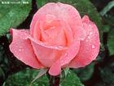
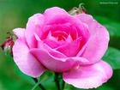
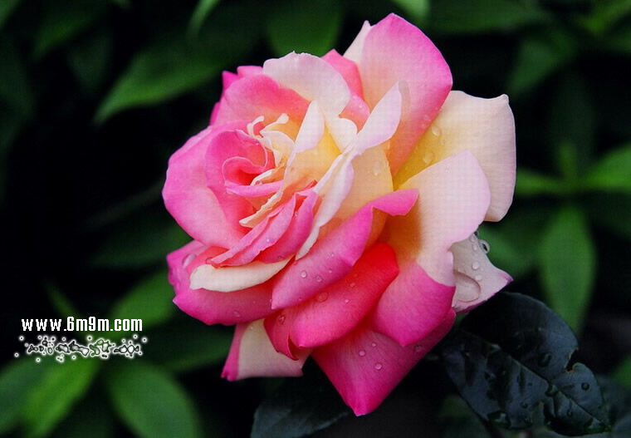
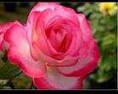
朗读要求：
1、把字音读准，句子读通。
2、小女孩为妈妈做了一件什么事？
3、小女孩是个什么样的孩子？

Slide 3

pěng
zhāi
俯在
捧着
拿着
摘花瓣
huáng kŏng
kuàng
róng
shě
惶恐
眼眶
绒布
舍不得
dŏng
cuò
惹事
懂事
不知所措

Slide 4
俯在
捧着
拿着
摘花瓣
惶恐
眼眶
绒布
舍不得
惹事
懂事
不知所措

Slide 5
花瓣飘香
一丛 月季 红艳艳的花朵
清晨 俯在花前 摘了 花瓣 捧着 飞快地穿过了田野
不知所措 惶恐地望着 轻轻地问 舍不得
摸上去 绒布
闻起淡淡的清香 解放军 惹妈妈 眼眶里
闪动着泪花 懂事

Slide 6
我来选
花瓣（bàn biàn )
捧（pĕng pŏng )着
绒（róng yóng)布
摘（zāi zhāi )下
两盆（péng pén )
眼眶（kuàng kuāng )

Slide 7
俯
捧
拿
摘
摘
1、花圃里的鲜花是不能随便（ ）的。
2、她小心地（ ）着一碗热汤，送到妈妈
床前。
3、这些易碎品要轻（ ）轻放。
4、老师（ ）下身子，亲切地摸着我的头。
捧
拿
俯

Slide 8
什么叫“花瓣飘香”？
小小的花瓣飘着淡淡清香。

Slide 9
这篇课文是怎样围绕月季花展开叙述的呢？
第一部分（1）：写开花
第二部分（2）：写摘花
第三部分（3--10）：写谈花
第四部分（11）：写送花

Slide 10

花开得怎么样呢？
我家门前有一丛月季，上面开满了红艳艳的花朵。
花多：“一丛”，“开满”
花美：“红艳艳”

Slide 11



你能找出课文中表示时间的词语吗？
一天清晨
几天后的一个清晨
第二天清晨

Slide 12
小女孩怎么摘花瓣的？用 标出小女孩摘花时表示动作的词，用 标出表示神态的词。
一天清晨，我看到有个小女孩俯在花前，从花丛中小心地摘下了
一片带露水的花瓣，双手捧着，然
后飞快地穿过田野，跑远了。

Slide 13
小女孩摘花时：
小女孩很 花：
小女孩的心情 又 ：
很认真细心，从“小心”一词可以看出
喜欢
“小心” “双手捧着”
激动
迫切
“飞快地穿过” “跑远”

Slide 14
一天清晨，我看到有个小女孩俯在花前，从花丛中小心地摘下了一片带露水的花瓣，双手捧着，然后飞快地穿过田野，跑远了。
猜一猜看到小女孩摘花瓣“我”有哪些想法呢？

Slide 15
为什么只摘花瓣呢？
摘花瓣做什么呢？

Slide 16
“为什么只摘花瓣呢？”我轻轻地问。
她低着头不好意思地说:“我舍不得把整朵花都摘了……”

Slide 17
“为什么只摘花瓣呢？”我轻轻地问。
她低着头不好意思地说:“我舍不得把整朵花都摘了……”

Slide 18
读一读3--5小节找出描写小女孩神态的词。
几天后的一个清晨，我又见到了那个小女孩在摘花瓣,就叫住了她。她拿着花瓣,有些不知所措，惶恐地望着我。
“为什么只摘花瓣呢？”我轻轻地问。
她低着头不好意思地说:“我舍不得把整朵花都摘了……”

Slide 19
读一读3--5小节找出描写小女孩神态的词。
几天后的一个清晨，我又见到了那个小女孩在摘花瓣,就叫住了她。她拿着花瓣,有些不知所措，惶恐地望着我。
“为什么只摘花瓣呢？”我轻轻地问。
她低着头不好意思地说:“我舍不得把整朵花都摘了……”

Slide 20
读一读3--5小节找出描写小女孩神态的词。
几天后的一个清晨，我又见到了那个小女孩在摘花瓣,就叫住了她。她拿着花瓣,有些不知所措，惶恐地望着我。
“为什么只摘花瓣呢？”我轻轻地问。
她低着头不好意思地说:“我舍不得把整朵花都摘了……”

Slide 21
读一读3--5小节找出描写小女孩神态的词。
几天后的一个清晨，我又见到了那个小女孩在摘花瓣,就叫住了她。她拿着花瓣,有些不知所措，惶恐地望着我。
惟恐
生怕
害怕
“为什么只摘花瓣呢？”我轻轻地问。
她低着头不好意思地说:“我舍不得把整朵花都摘了……”

Slide 22
读一读3--5小节找出描写小女孩神态的词。
几天后的一个清晨，我又见到了那个小女孩在摘花瓣,就叫住了她。她拿着花瓣,有些不知所措，惶恐地望着我。
惟恐
生怕
害怕
“为什么只摘花瓣呢？”我轻轻地问。
她低着头不好意思地说:“我舍不得把整朵花都摘了……”

Slide 23
我是怎么问的呢？
几天后的一个清晨，我又见到了那个小女孩在摘花瓣,就叫住了她。她拿着花瓣,有些不知所措，惶恐地望着我。
“为什么只摘花瓣呢？”我轻轻地问。
她低着头不好意思地说:“我舍不得把整朵花都摘了……”

Slide 24
我是怎么问的呢？
几天后的一个清晨，我又见到了那个小女孩在摘花瓣,就叫住了她。她拿着花瓣,有些不知所措，惶恐地望着我。
“为什么只摘花瓣呢？”我轻轻地问。
她低着头不好意思地说:“我舍不得把整朵花都摘了……”

Slide 25
为什么“轻轻”地问？表现作者对小女孩怎么样？
因为“我”从小女孩“小心地摘”又用“双手捧着”的动作中看出小女孩对花的喜爱和虔诚，她虽然在摘花但绝不是一般孩童的恶作剧。加之小女孩本已“不知所措”“惶恐地望着我”，我若大声询问，势必使她更加紧张、惊恐，因此只轻轻一问。透过轻轻一问，不难看出作者对小女孩的关心和怜爱。

Slide 26
几天后的一个清晨，我又见到了那个小女孩在摘花瓣,就叫住了她。她拿着花瓣,有些不知所措，惶恐地望着我。
“为什么只摘花瓣呢？”我轻轻地问。
她低着头不好意思地说:“我舍不得把整朵花都摘了……”

Slide 27
摘花瓣做什么呀？
“摘花瓣做什么呀？”
小女孩说：“妈妈生病了，我摘片花瓣送给她。花瓣摸上去像绒布一样，闻起来有淡淡的清香，妈妈会高兴的。”

Slide 28
为什么摘花瓣送给妈妈呢？可以看出小女孩怎么样？
花瓣摸上去像绒布一样，闻起来有淡淡的清香，妈妈会高兴的。”
懂事

Slide 29
小女孩的爸爸呢？
“爸爸在南沙当解放军。他常常来信叫我听妈妈的话，不要惹妈妈生气。”小女孩眼眶里闪动着泪花。

Slide 30
小女孩是什么神情？从中可以看出小女孩怎么样？
“爸爸在南沙当解放军。他常常来信叫我听妈妈的话，不要惹妈妈生气。”小女孩眼眶里闪动着泪花。

Slide 31
小女孩是什么神情？从中可以看出小女孩怎么样？
“爸爸在南沙当解放军。他常常来信叫我听妈妈的话，不要惹妈妈生气。”小女孩眼眶里闪动着泪花。
小女孩很想念她的爸爸。

Slide 32
从这段话中还可以看出小女孩怎么样？
“爸爸在南沙当解放军。他常常来信叫我听妈妈的话，不要惹妈妈生气。”小女孩眼眶里闪动着泪花。
懂事

Slide 33
夸夸这个小女孩：
真是个懂事的好孩子。

Slide 34
小结
小女孩是个懂事的孩子：
（1）小女孩爱花：“低着头”“不好意思”“舍不得把整朵花都摘了”
（2）小女孩更爱妈妈：“妈妈生病了，我摘花瓣送给她”“爸爸在南沙当解放军。他常常来信叫我听妈妈的话，不要惹妈妈生气。”“眼眶里闪动着泪花。”
“我”关心理解孩子，和蔼可亲。

Slide 35
分角色表演、朗读
要求：读好人物的语言，读出小女孩的懂事和“我”的和蔼可亲。

Slide 36
几天后的一个清晨，我又见到了那个小女孩在摘花瓣,就叫住了她。她拿着花瓣,有些不知所措，惶恐地望着我。
“为什么只摘花瓣呢？”我轻轻地问。
她低着头不好意思地说:“我舍不得把整朵花都摘了……”
“摘花瓣做什么呀？”
小女孩说：“妈妈生病了，我摘片花瓣送给她。花瓣摸上去像绒布一样，闻起来有淡淡的清香，妈妈会高兴的。”
“你爸爸呢？”
“爸爸在南沙当解放军。他常常来信叫我听妈妈的话，不要惹妈妈生气。”小女孩眼眶里闪动着泪花。
真是个懂事的好孩子。

Slide 37
听了小女孩的话，我是怎么做的呢？

Slide 38
第二天早晨，我从集市上买了两盆带着露水的月季花，一盆送给了小女孩，另一盆放在我母亲的阳台上。

Slide 39
我为什么“买花”、“送花”？
小女孩的爱心打动了“我”，感染了“我”，“我”也用“送花”的方式表达对母亲的爱。

Slide 40
为什么以“花瓣飘香”为题？
1、本文写的是一个 的故事。
2、全文是紧扣 来写的。
3、小女孩纯真的爱心就像一片 。
4、以“花瓣飘香”为题很 ，能激发 。
小女孩送花瓣给生病妈妈
花瓣
飘香的花瓣
美
阅读兴趣

Slide 41
（ ）花瓣
（ ）花瓣
（ ）花瓣
（ ）花瓣
红艳艳的
带露水的
像绒布一样的
有淡淡清香的
这篇文章用的是什么写作方法？

Slide 42
红艳艳的花瓣
带露水的花瓣
像绒布一样的花瓣
有淡淡清香的花瓣
借物喻人

Slide 43
花朵在晨风中摇曳，露珠在花瓣上闪烁，一片花瓣，一声祝福。
笑容在阳光里灿烂，心儿在幸福中欢腾。一句问候，一份亲情！
花瓣映红了妈妈的笑脸，清香飘满了温馨的小屋……
可爱的女孩，你不就是那片晶莹的花瓣吗？

Slide 44


我会填
1、小女孩俯在花前，从花丛中（ ）地摘了一片带露水的（ ）,双手捧着，然后（ ）地穿过田野，跑远了。
小心地
花瓣
飞快地
2、“为什么只摘花瓣呢？”我（ ）地问。她低着头，（ ）地说：“我（ ）把整朵花都摘了……”
轻轻
不好意思
舍不得

Slide 45
作业：
“我”把花送给小女孩时，“我”会说些什么呢？“我”把花放在母亲的阳台上时，“我”又会说些什么呢？请选择一个情景，展开想象，写一段话。（注意写出人物当时的心理、神情、动作等，正确使用标点。）

